Slide 1

一同数字技术
供应链协同行业解决方案
SRM 供应商关系管理系统
把供应商从采购名单升级为可经营的供应网络

Slide 2

一同数字技术
SRM 解决的不是“供应商档案”，而是供应商全生命周期可控
客户需要看到准入、寻源、采购协同、来料质量、绩效评估和结算如何形成闭环。
01
每一个供应商
资质、状态、风险、协同记录和评估结果持续沉淀。
核心判断
把供应商从采购名单升级为可经营的供应网络
02
每一次采购协同
订单确认、交期承诺、到货、质检、对账都在线留痕。
客户需要看到准入、寻源、采购协同、来料质量、绩效评估和结算如何形成闭环。
03
每一个供应风险
交期、质量、价格、合规和服务问题可被预警和复盘。
准入
寻源
订单
来料
评估

Slide 3

一同数字技术
SRM 的客户购买动力，来自供应风险、成本压力和协同效率叠加
成熟 SRM/Source-to-Pay 产品都在强调供应商生命周期、采购协同、风险合规和绩效管理。
01
02
购买动力
风险压力
成本压力
SRM 的价值是让供应商从名单变成可评估、可协同、可约束的资源网络。
供应商资质、合规、交付和质量风险需要持续管理。
价格、询比价、合同和结算缺少统一口径。
03
04
成熟 SRM/Source-to-Pay 产品都在强调供应商生命周期、采购协同、风险合规和绩效管理。
协同压力
绩效压力
采购订单、交货预约、到货质检靠邮件和群消息推进。
供应商分级常靠主观评价，缺少交付和质量数据。
准入资质
采购协同
来料质量
绩效结算

Slide 4

一同数字技术
成熟 SRM 的共识，是供应商生命周期、采购协同和风险绩效闭环
SAP Ariba、Coupa、Ivalua、JAGGAER 等成熟产品都围绕 source-to-pay、供应商风险、协同和绩效展开。
准入
01
SAP Ariba / Coupa
强调采购、供应商、合同、发票和支出管理一体化。
MARKET CONSENSUS
绩效
寻源
成熟 SRM 都强调供应商生命周期和风险绩效，而不是供应商档案。
供应网络治理
02
Ivalua
强调 Source-to-Pay、供应商管理、风险和采购数字化。
SAP Ariba、Coupa、Ivalua、JAGGAER 等成熟产品都围绕 source-to-pay、供应商风险、协同和绩效展开。
风险
合同
03
JAGGAER
强调寻源、供应商风险、采购协同和支出分析。
协同
客户购买 SRM，是为了把准入、订单、交付、质量、绩效和结算放进一套供应治理模型。

Slide 5
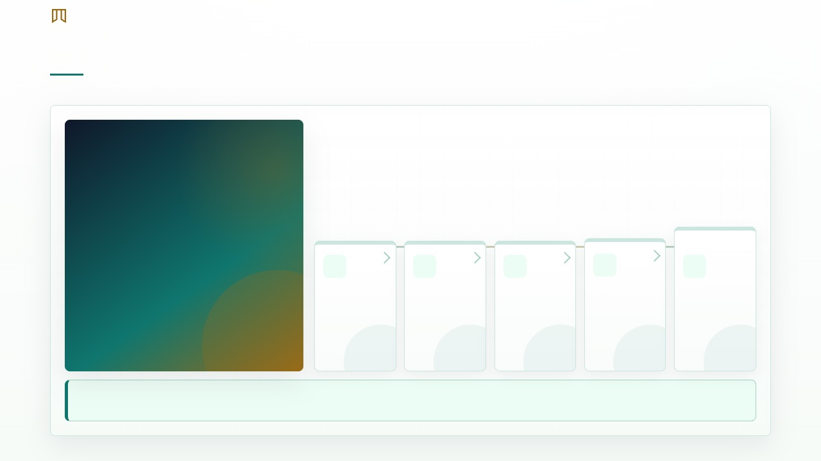
一同数字技术
SRM 的价值通常来自五个业务断点
如果准入、采购、来料、质量和结算分散，企业很难建立可信的供应商经营体系。
BREAKPOINTS
供应断点的本质，是采购、质量、仓储和财务不共享同一供应商状态。
01
02
03
04
05
如果准入、采购、来料、质量和结算分散，企业很难建立可信的供应商经营体系。
质量交付
供应商准入
询比价寻源
订单协同
对账评估
资质、审批、协议和状态分散，准入不透明。
报价、评审、定点和合同缺少统一证据链。
订单确认、交期变更和到货预约更新不及时。
来料质检、不合格和延期没有汇总到供应商画像。
对账、发票、付款和绩效评估周期长。
这些断点长期靠人补位，管理就会停留在事后统计，难以升级为过程控制。

Slide 6

一同数字技术
SRM 要从台账工具升级为业务运营系统
客户需要看到系统如何从记录结果，走向驱动流程，再走向经营优化。
03
02
01
优化阶段
闭环阶段
持续改进
台账阶段
驱动过程
记录结果
用绩效、风险和成本数据优化供应商组合。
用准入、订单、来料、结算和评估驱动供应商协同。
能查供应商，但不能解释交付质量和风险。
建设逻辑
供应可信
协同可控
风险可优化

Slide 7
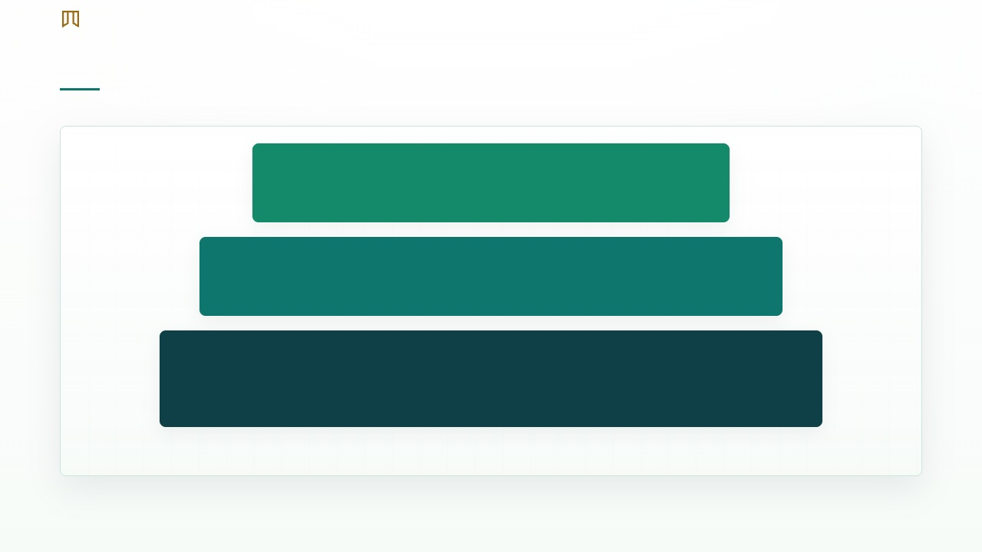
一同数字技术
SRM 建设建议先跑通闭环，再扩展智能优化
先把供应商和采购订单协同跑通，再扩展寻源、合同和风险分析。
第三阶段
智能优化
供应风险预警、供应商组合优化、成本分析。
第二阶段
协同管控
寻源、合同、质量、绩效、对账联动。
第一阶段
基础闭环
准入、档案、采购订单、到货、质检。

Slide 8
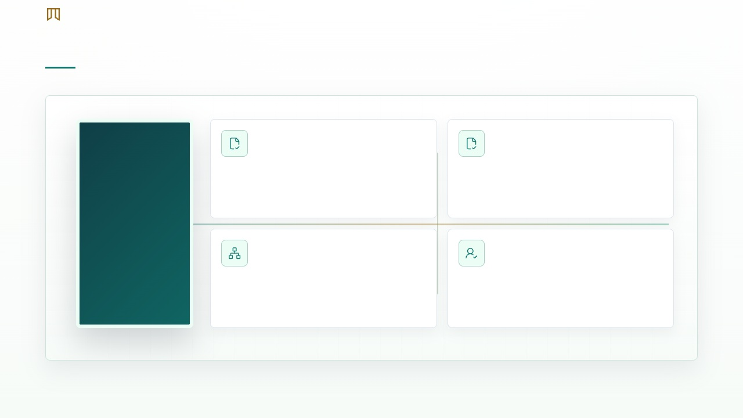
一同数字技术
围绕供应商、采购、质量、库存和财务，设计 SRM 业务蓝图
SRM 是采购协同入口，也应输出质量、交付和绩效数据。
SRM 方案中枢
输入
执行
供应商档案、采购需求、询价、合同、质量标准
准入、寻源、订单确认、预约到货、质检、对账
输出
适配
供应商绩效、交付风险、质量记录、对账依据
按企业现有系统、组织分工和管理口径规划接口、报表和二期扩展。

Slide 9
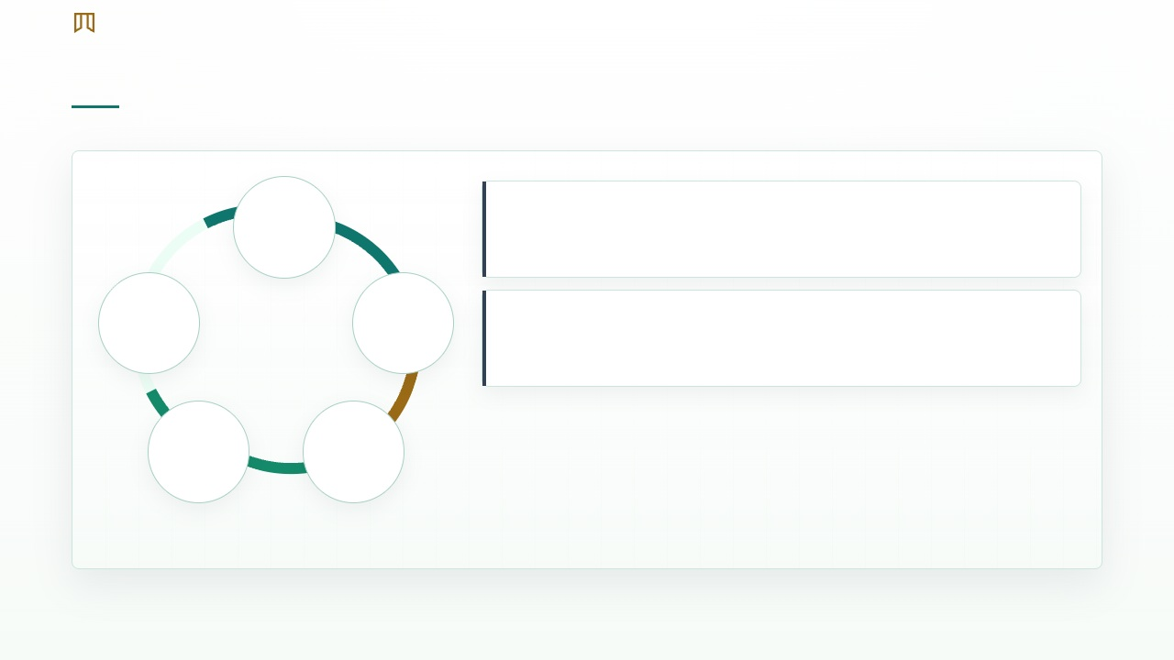
一同数字技术
首期先跑通“供应商准入到来料评估”闭环
先让供应商从准入到履约有完整证据，再扩展复杂采购场景。
01
每个节点可追踪
供应商、订单、来料、质检和对账状态统一。
准入
05
02
每个异常可闭环
评估
询价
延期、不合格、价格争议和资质风险有处理闭环。
04
03
到货
订单

Slide 10

一同数字技术
SRM 的专业性，来自核心对象被统一管理
SRM 的基础不是供应商列表，而是供应商状态、合同、交付和质量数据。
01
02
03
供应商
采购
合同
资质、分类、等级、状态、联系人
需求、询价、报价、订单、交期
协议、价格、账期、有效期、附件
OBJECTS
统一对象口径
先把关键对象、状态和责任边界统一，系统才不会变成另一套录入台账。
04
05
来料
绩效
到货、预约、质检、不合格、入库
交期、质量、价格、服务、风险

Slide 11

一同数字技术
供应商准入要从人工审批变成可审计流程
准入流程决定后续采购质量和合规风险。
05
04
01
02
03
复审提醒
状态生效
证照到期和风险信息自动提醒。
资料提交
准入评审
协议归档
通过、冻结、淘汰等状态可追踪。
供应商提交资质、证照、联系人和品类。
采购、质量、财务按规则审核。
合同、价格、账期和附件统一管理。
任务驱动
状态校验
责任留痕
结果复盘
过程治理

Slide 12
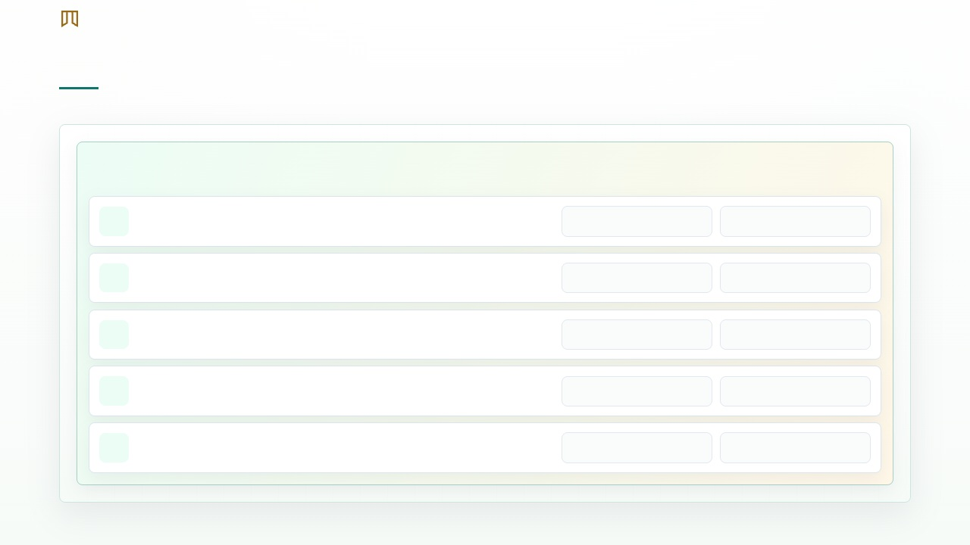
一同数字技术
采购协同要让交期承诺在线可追踪
订单确认和交期变更是供应链断点最多的地方。
责任泳道
业务动作
系统校验
沉淀证据
01
订单发布
采购订单推送给供应商。
规则 / 权限 / 状态
时间 / 人员 / 结果
02
供应商确认
确认数量、价格、交期和异常。
规则 / 权限 / 状态
时间 / 人员 / 结果
03
变更协同
交期、数量和替代方案有审批记录。
规则 / 权限 / 状态
时间 / 人员 / 结果
04
到货预约
预约送货时间、批次和数量。
规则 / 权限 / 状态
时间 / 人员 / 结果
05
状态回写
到货结果回写采购和仓库。
规则 / 权限 / 状态
时间 / 人员 / 结果

Slide 13

一同数字技术
来料质量要进入供应商画像
只看采购价格会低估质量成本。
01
02
03
质检触发
结果判定
问题处置
到货后按物料和供应商触发检验。
合格、不合格、让步接收有记录。
退货、换货、扣款、整改形成闭环。
CLOSED LOOP
业务闭环
04
05
供应商反馈
绩效计算
供应商在线接收问题和整改要求。
质量结果进入供应商评分。
闭环判断
有入口
有校验
有责任
有复盘

Slide 14
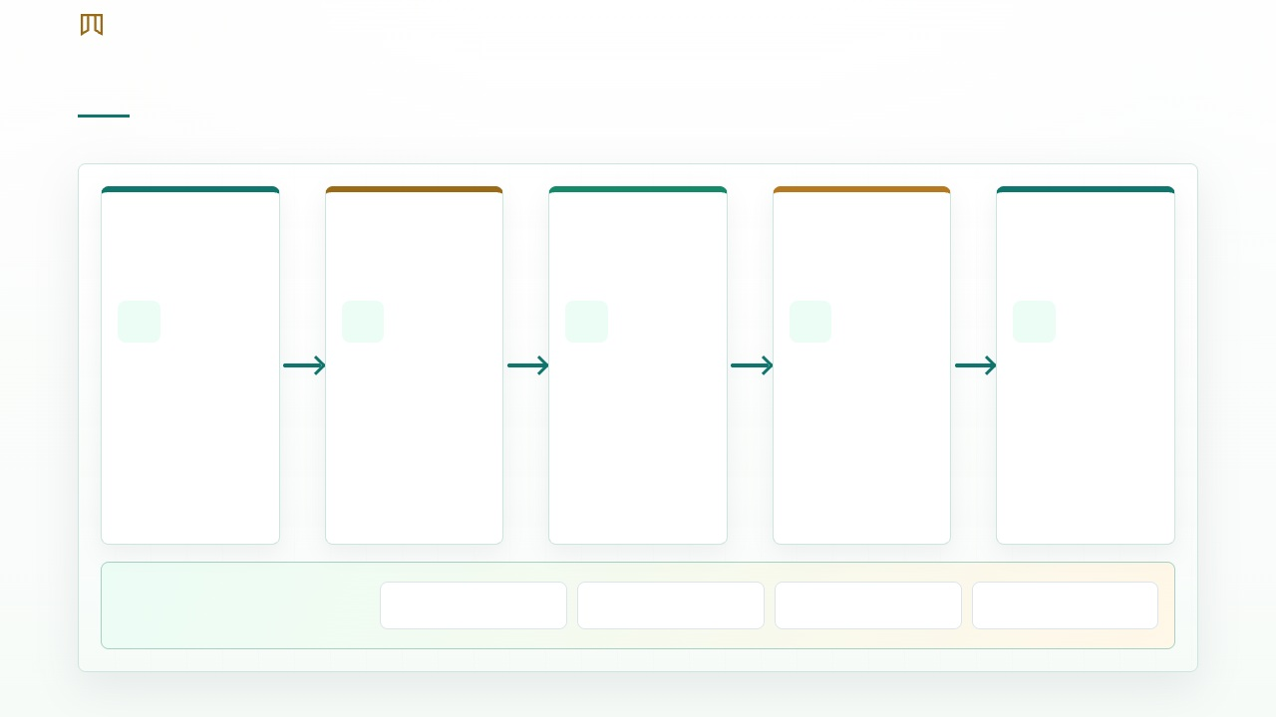
一同数字技术
供应商绩效要从主观评价变成数据评分
交期、质量、价格和服务应该被持续量化。
01
02
03
04
05
指标定义
数据采集
评分分级
整改跟踪
准入调整
配置交付、质量、价格、服务指标。
从订单、质检、对账自动取数。
生成供应商等级和改善建议。
低分供应商进入整改闭环。
分级结果影响采购策略和状态。
执行证据链
状态同步
责任留痕
异常闭环
指标复盘

Slide 15
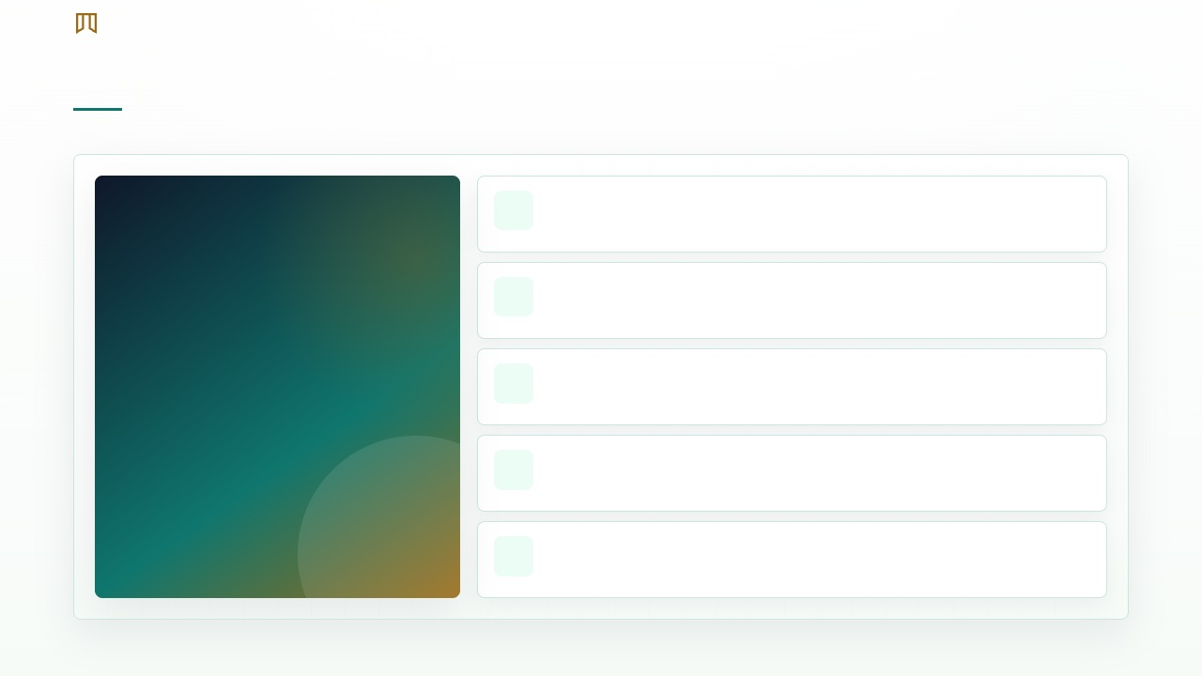
一同数字技术
对账结算要减少采购、供应商和财务反复核对
对账慢会直接影响供应商体验和财务效率。
01
收货匹配
采购订单、到货、入库和质检匹配。
02
差异确认
数量、价格、质量扣款差异在线确认。
FLOW
现场执行链
03
对账生成
形成供应商对账单。
把关键动作拆成可执行任务，逐步沉淀状态、责任和复盘数据。
04
发票协同
发票、税率和附件归档。
05
付款联动
结果进入 FMS 应付流程。

Slide 16

一同数字技术
SRM 看板要围绕交付、质量、成本和风险组织
供应商管理价值要落到供应风险和采购经营数据。
交付
质量
准交率
合格率
订单确认、延期和到货准时率。
来料检验、不合格和整改闭环。
DASHBOARD
供应商看板必须回答谁值得继续合作
风险
重点是交付、质量、成本、风险和供应商分级，而不是只看采购金额。
成本
价格差异
风险等级
报价、合同价、扣款和对账差异。
资质到期、冻结、低绩效和单一来源风险。

Slide 17

一同数字技术
SRM 不只是单点系统，而是整体解决方案的一部分
我们会先理解企业现有流程、组织分工和系统现状，再判断哪些做在 SRM、哪些保留、哪些需要定制开发或接口适配。
流程诊断
整体方案
定制开发
先梳理企业真实单据、岗位分工、审批节点、异常处理和管理指标。
把 SRM 放进企业整体数字化方案里，明确首期闭环和后续扩展路径。
围绕表单、权限、审批、报表、移动端和业务规则做贴合式开发。
CORE
整体方案
统一状态、任务和数据口径
数据治理
接口对接
经验复用
统一编码、主数据、状态口径和历史数据迁移策略，减少上线后返工。
确有必要时再对接已有系统，按业务边界做 API、数据同步和责任划分。
复用我们在多类业务系统中的流程模型和实施经验，加快方案落地。

Slide 18
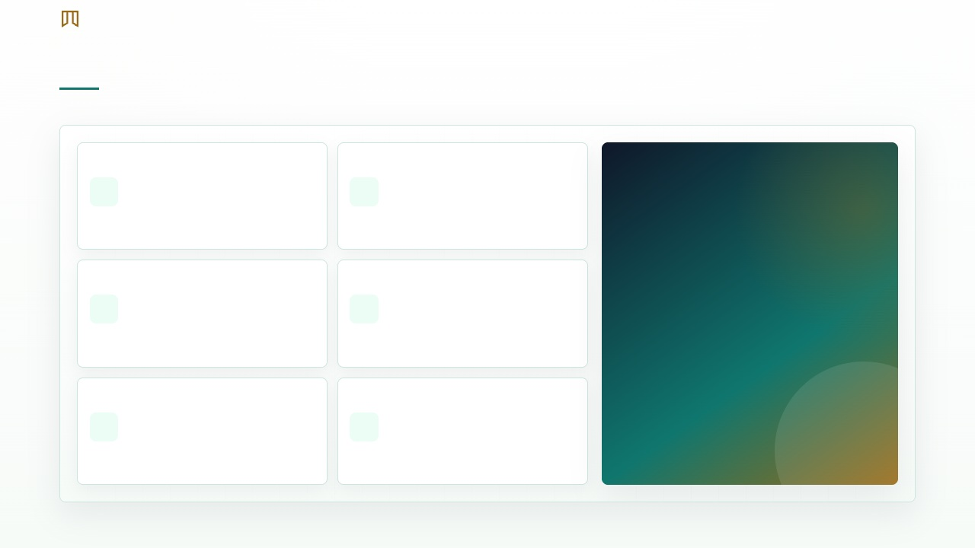
一同数字技术
SRM 权限要按业务责任链设计
采购、质量、仓库、财务和供应商要在同一条责任链里协同。
01
采购员
02
采购主管
准入、寻源、订单和交期协同
审批供应商、合同和异常
RESPONSIBILITY
03
质量员
04
仓库
SRM 权限要围绕供应责任链设计
来料检验、不合格和整改
到货预约、收货和入库反馈
采购、质量、仓储、财务和供应商各自处理不同证据。
05
财务
06
供应商
对账、发票和付款
资料提交、订单确认和整改反馈

Slide 19

一同数字技术
SRM 首期验收必须用真实业务样例说话
验收必须选择真实供应商和真实采购订单。
真实供应商
真实订单
完成准入、资料、状态和权限配置。
跑通订单发布、确认、到货和入库反馈。
ACCEPTANCE
用真实供应商和真实来料验收
准入、采购订单、来料质检、绩效和对账至少跑通一个样例。
真实质量
真实对账
关联来料检验、不合格和整改流程。
生成对账依据并对接财务口径。

Slide 20
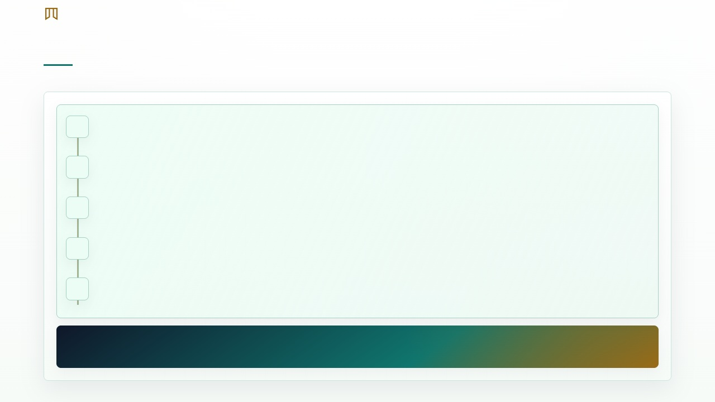
一同数字技术
SRM 实施路径要从一个可验收样板开始
先跑通一个品类或关键供应商，再扩展到更多供应链场景。
01
供应诊断
梳理供应商分类、准入、订单和质检断点。
02
主数据准备
整理供应商、物料、合同、价格和联系人。
03
样板协同
选择关键供应商跑通订单到来料。
04
绩效复盘
用交付和质量数据评估供应商。
05
扩展寻源
再扩展询价、合同、风险和门户。
样板供应商 -> 来料协同 -> 质量评分 -> 绩效结算

Slide 21

一同数字技术
SRM 交付的不只是系统页面
客户接收的是一套供应商经营规则。
01
系统功能
准入、档案、寻源、订单、来料、绩效、对账。
交付资产
02
业务规则
交付的是一套供应商治理和协同规则。
资质、审批、价格、账期、评分和异常原因。
03
上线资产
供应商模板、协同脚本、验收指标和培训材料。
客户接收的是一套供应商经营规则。
准入模板
供应档案
质量指标
绩效模型
结算口径

Slide 22

一同数字技术
为什么选择一同数字技术做 SRM
我们有多类业务系统经验，能按企业真实流程做整体方案和定制开发。
01
懂业务流程
不只做供应商档案，而是围绕准入、寻源、订单、来料、评估形成可运行闭环。
选择一同数字技术
方案不只是功能清单，而是匹配企业流程的整体解决方案。
02
懂整体方案
先判断企业流程、组织、数据和现有系统边界，再设计最合适的建设路径。
03
懂定制迭代
我们有多类业务系统经验，能按企业真实流程做整体方案和定制开发。
围绕表单、权限、审批、报表、移动端和必要接口做贴合开发，并持续扩展。
能上线
能验收
能扩展

Slide 23

一同数字技术
01
选择关键供应商
准备一个品类、一家供应商和一张采购订单。
下一步
02
开启数字化之旅
确认协同边界
明确准入、订单、到货、质检和对账责任。
先把首期闭环跑通，再让系统跟随业务持续扩展。
03
安排方案评审
用真实采购链路评审首期范围和供应商参与方式。

